Slide 1
Introduction
Boltzmann Machine

Slide 2




Evaluating DBM's
確率密度関数
非正規確率
分配関数
を定義
AIS
と
となる中間確率分布の数列
から
を推定
中間確率分布
は非正規確率
を容易に評価できる
  テストデータの対数確率上で下限の良い推定が獲得できることを許す

Slide 3
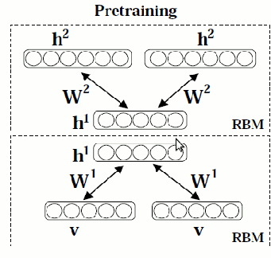




Evaluating DBM's
隠れ層が２層のboltzmann machine
足し合わせると非正規確率 を推定
パラメータ化された による中間分布の数列

Slide 4

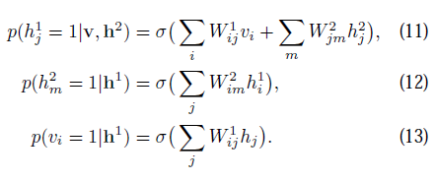

Evaluating DBM's
パラメータ化された による中間分布の数列
逆温度 を0から1へと徐々に変化(シミュレーティッドアニーリング)
単一モデルから複合モデルへと変化させる
式(11)(12)(13)を用いてギブス遷移のオペレータを直接導き出す

Slide 5
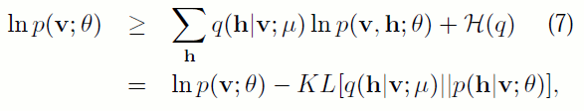
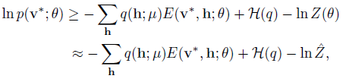
大域分配関数
を推定
テストケース
式(7)にテストケース のデータを与えると変分パラメータの下限は

Slide 6


式(7)にテストケース のデータを与えると変分パラメータの下限は
ここで、 を定義する
テストケース
について下限に平均場更新方程式
を使って関連した変分パラメータ の値を最大化
隠れ素子層 の状態を足し合わせることで
テストデータ の対数確率の下限を獲得

Slide 7

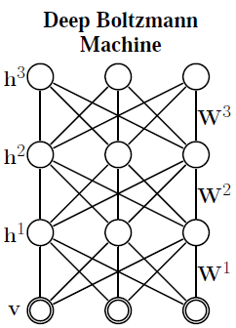
モデルの持つ分配関数
テストデータ の対数確率上の下限

Slide 8



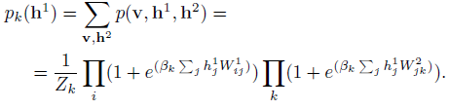
Evaluating DBM's

Slide 9
Evaluating DBM's

